Slide 1
FORUM RAD POWIATOWYCH IZBY ROLNICZEJ WOJEWÓDZTWA ŁÓDZKIEGO
Buczek
26.10.2024

Slide 2




.
www.tuw.pl

Slide 3

STRUKTURA PORTFELA
ubezpieczenia komunikacyjne 56,6%
ubezpieczenia rolne 26%
ubezpieczenia majątkowe 16,1%
ubezpieczenia finansowe 1,3%

Slide 4
WYNIKI
SPRZEDAŻOWE
2024 r.
Składka przypisana 720 182 tys. zł
(dynamika 103 %)
Liczba zawartych umów 4 035 tys.
ponad 2 miliony członków
Notes:
Osiągnięty przez Towarzystwo przypis jest wyższy od zaplanowanego o 0,5 %.

Slide 5



TUW „TUW” w instytucjach rynku ubezpieczeniowego
2016
PIU
PBUK
UFG
Polska Izba Ubezpieczeń – pracownicy Towarzystwa uczestniczą w pracach komisji PIU w tym w Podkomisji ds. ubezpieczeń rolnych.
Polskie Biuro Ubezpieczycieli Komunikacyjnych - Wiceprezes Zarządu Towarzystwa jest członkiem Rady PBUK.
Polskie Biuro Ubezpieczycieli Komunikacyjnych - Wiceprezes Zarządu Towarzystwa jest członkiem Rady PBUK.

Slide 6





TUW „TUW” na forum międzynarodowym
AIAG
AMICE
ERUSA
ICMIF
Międzynarodowe Stowarzyszenie Ubezpieczycieli Rolnych.
Stowarzyszenie Ubezpieczycieli Wzajemnych
i Spółdzielczych w Europie.
Stowarzyszenie 15 grup ubezpieczeń wzajemnych
i spółdzielczych działających w krajach europejskich i Maroku.
Międzynarodowe Stowarzyszenie Ubezpieczycieli Spółdzielczych
i Wzajemnych.

Slide 7
Pozycja
TUW „TUW”
na rynku
od 32 lat ubezpieczamy polskich rolników, zapewniając kompleksową ofertę ubezpieczenia całych gospodarstw rolnych,
zaufało nam ok. 20% rolników - ubezpieczamy ponad 182 tys. gospodarstw rolnych,
od 2006 r., czyli od samego początku programu dopłatowego, zapewniamy naszym Członkom możliwość skorzystania z dopłat do składki z budżetu państwa w ubezpieczeniu upraw i zwierząt.

Slide 8

Związki
Wzajemności
Członkowskiej

Slide 9
Działania mające na celu upowszechnianie idei wzajemności ubezpieczeniowej
i budowanie świadomości ubezpieczeniowej.
Rozwój oferty produktowej, tak aby jeszcze lepiej odpowiadała na potrzeby ubezpieczeniowe naszych członków, a także pozwoliła zwiększyć udział środowiska rolniczego w społeczności
TUW-owskiej.
Aktywny udział w realizacji przedsięwzięć mających na celu poprawę bezpieczeństwa mieszkańców ubezpieczonych miast i wsi.
Promowanie polskiego rolnictwa, polskiej żywności i przedsiębiorczości w szczególności opierającej się na założeniach ekonomii społecznej.
Współpraca z samorządem rolniczym w celu wdrożenia rozwiązań, które umożliwią szybkie reagowanie i udzielanie niezbędnej pomocy poszkodowanym w przypadku wystąpienia szkód masowych w szczególności spowodowanych gwałtownymi zjawiskami klimatycznymi.
Notes:
Jeszcze nie tak dawno bo 30 lat temu tylko nieliczni w naszym kraju pamiętali czym są ubezpieczenia wzajemne.
Nasze Towarzystwo podjęło się udanej próby wskrzeszenia idei wzajemności ubezpieczeniowej lecz choć tuw-ów pojawia się coraz więcej na polskim rynku ubezpieczeniowym sądzimy, że w dalszym ciągu warto tłumaczyć czy są ubezpieczenia wzajemnej i jakie korzyści płyną z dobrodziejstw „ubezpieczania się u siebie”.
Na pytanie „Dlaczego warto się ubezpieczać i w jaki sposób skutecznie chronić swój majątek” potrafimy znaleźć wiele odpowiedzi. Liczymy także, że podczas bezpośrednich spotkań z naszymi członkami będziemy mieli okazję do bieżącego rozpoznawania ich potrzeb ubezpieczeniowych i odpowiedniego kształtowania naszej oferty, którą zamierzamy w dalszym ciągu rozwijać.

Slide 10
ZWC „GOSPODARZ”
Funkcjonuje od 18 lat, umowa pomiędzy IRWŁ, a TUW” TUW”
Ubezpieczamy majątek rolników z województwa łódzkiego, zaufało nam ok. 70% rolników,
Korzyści z przynależności do ZWC: przeznaczenie części wypracowanej nadwyżki na cele m.in. prewencyjne, promocyjno-szkoleniowe.

Slide 11
ZWC „JSWŁ”
Funkcjonuje od 5 lat
skupia 13 Gmin z terenu województwa łódzkiego,
Korzyści z przynależności do ZWC: przeznaczenie części wypracowanej nadwyżki na cele m.in. prewencyjne, promocyjno-szkoleniowe.

Slide 12
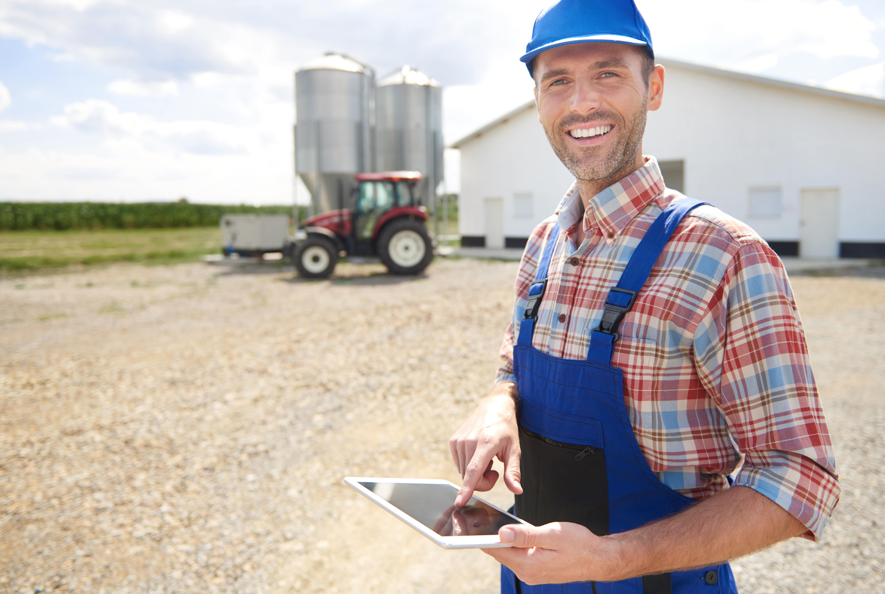
Oferta Towarzystwa dla Rolników 2024/2025

Slide 13
Ubezpieczenia obowiązkowe
> Budynki rolne wchodzące w skład gospodarstwa rolnego
> OC rolnika
> Uprawy z dopłatami z budżetu państwa.
> OC ppm

Slide 14
SUPER ROLNIK
Kompleksowe ubezpieczenie budynków rolnych oraz mienia
Ważne klauzule: nr 1; 2; 19;
> Dodatkowe zniżki: za kompleksowość
> Kupony zniżkowe na inne rodzaje ubezpieczeń

Slide 15
KLAUZULE
Klauzula nr 1 – rozszerzenie obowiązkowego zakresu
ubezpieczenia o 11 dodatkowych ryzyk.
Klauzula nr 2 – ubezpieczenie budynków mieszkalnych w
wariancie wszystkie ryzyka
Klauzula nr 19 – ubezpieczenie mikroinstalacji OZE od ognia
i innych zdarzeń losowych oraz od kradzieży.

Slide 16
Pozycja
TUW „TUW”
na rynku
GOSPODARSTWA ROLNE W LICZBACH

Slide 17
Gospodarstwa rolne
Liczba wszystkich gospodarstw gospodarstw rolnych – ok 1,3 mln
Liczba gospodarstw rolnych w województwie łódzkim – ok 117,0 tys.
Liczba gospodarstw rolnych ubezpieczonych w TUW-ie – ok ???

Slide 18
Kącik porad
Jak uniknąć kłopotów i nie zostać klientem UFG

Slide 19
Kącik porad
Kupując samochód sprawdź do kiedy jest ważna polisa OC. Pilnuj terminu końca polisy. Pamiętaj o zawarciu nowej polisy na zakupiony samochód
Zmieniając firmę ubezpieczeniową, pamiętaj o złożeniu wypowiedzenia. Unikniesz podwójnego opłacania za polisy
Sprawdź wszystkie dane przed podpisaniem polisy u agenta, w szczególności okres ubezpieczenia

Slide 20
Kącik porad
Zgłaszaj wszystkie zmiany w trakcie trwania polisy
Pamiętaj i opłacaj składkę za polisę/raty składki. Unikniesz przerwy w ubezpieczeniu
Podczas zdarzenia drogowego pamiętaj, że są 4 przypadki kiedy Towarzystwo ma prawo zwrócić się do sprawcy szkody z regresem

Slide 21
Portal rolnika
https://tuw.pl/portal-rolnika/
Bieżące informacje
Porady dotyczące rolnictwa
Oferta Towarzystwa

Slide 22
Portal rolnika
Koła Gospodyń Wiejskich
Teraźniejszość, cel działania i misja
Pomoc publiczna i inne źródła dochodu
Oferta Towarzystwa dla KGW

Slide 23
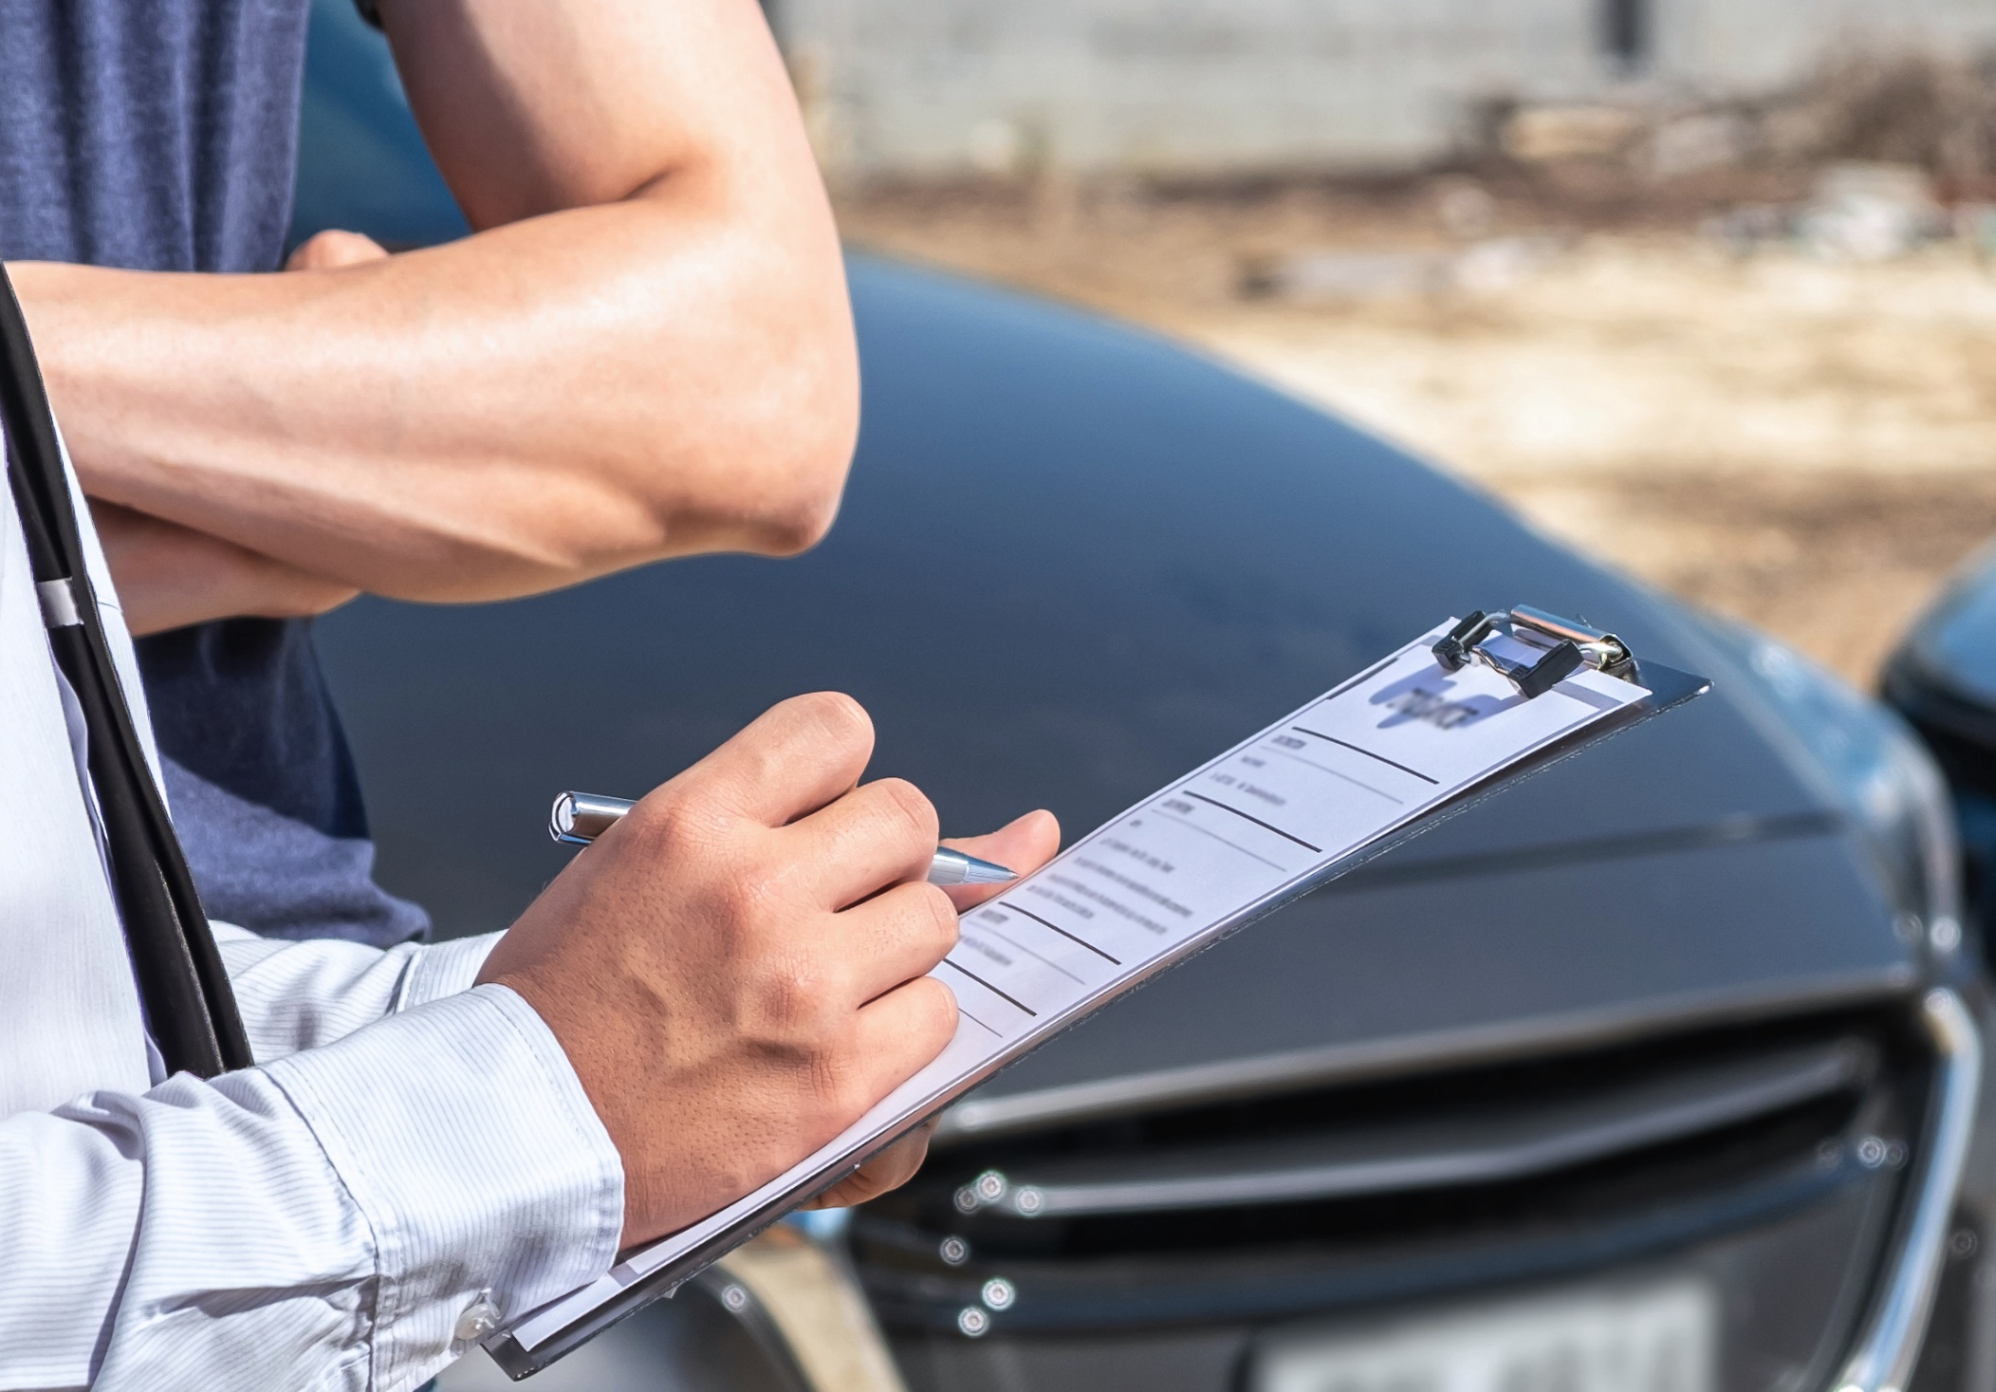
Likwidacja szkód

Slide 24
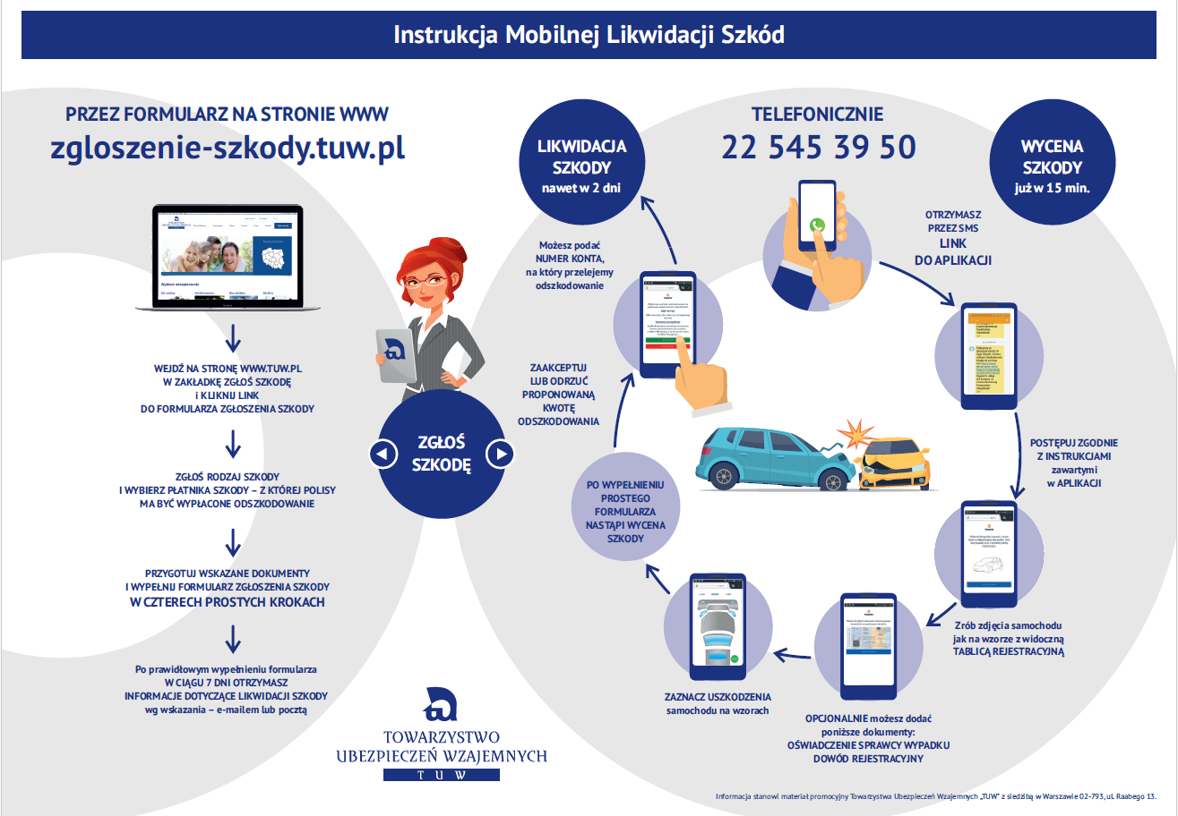

Slide 25


Dziękujemy za uwagę !
Katarzyna Białek-Traut
www.tuw.pl

